Slide 1
Java8 高级教程
刘磊

Slide 2
新特性简介
Lambda表达式
函数式接口
方法引用和构造器引用
Stream API
接口中的默认方法和静态方法
新时间日期API
Optional

Slide 3
新特性简介
速度更快
代码更少（增加了新的语法 Lambda 表达式）
强大的 Stream API
便于并行
最大化减少空指针异常 Optional
其中最为核心的为 Lambda 表达式与Stream API

Slide 4
新特性简介
Lambda表达式
函数式接口
方法引用和构造器引用
Stream API
接口中的默认方法和静态方法
新时间日期API
Optional

Slide 5
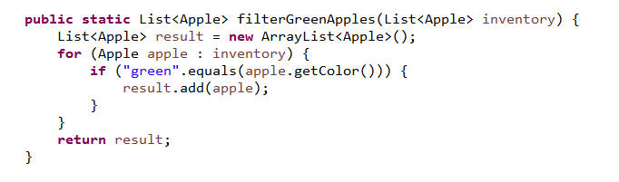
Lambda表达式
初试牛刀 ：从列表中筛选绿色苹果？

Slide 6
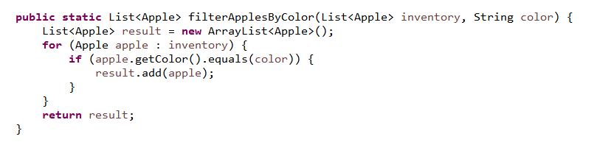
Lambda表达式
第二次尝试：然而，现在改变主意了，我们要筛选多种颜色：浅绿色、暗红色、黄色等

Slide 7
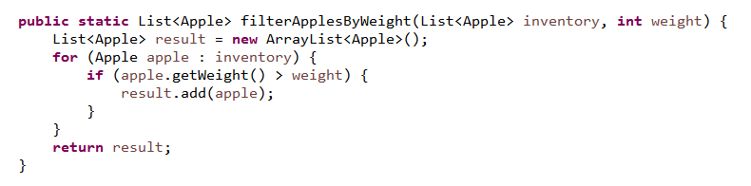
Lambda表达式
第三次尝试：例子再发生一点变化，需要区分重的苹果和轻的苹果
Notes:
到此为止，对于筛选苹果重量和颜色的两个方法基本上差不多，但是我们定义了两个函数，在函数内部各声明了两个变量，编写了很多的重复代码；
如果你想要改变筛选遍历方式来提升性能呢？那就得修改所有方法的实现，而不是只改一个。

Slide 8
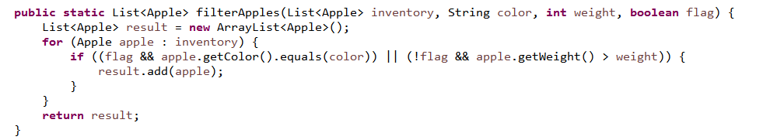
Lambda表达式
第四次尝试：将两个方法合二为一
Notes:
将颜色和重量作为参数，并添加另一个参数flag，用来识别究竟是按照哪种方式进行筛选。
这种方式的缺点：1：参数太多，如果需要增加其他筛选方式，还会再增加参数
2：根据函数名称不能理解各个参数到底是什么意思，flag什么时候为true什么时候为false

Slide 9
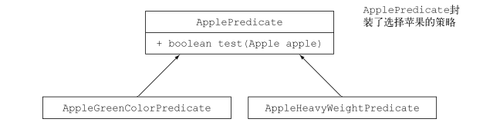
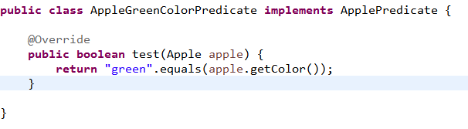

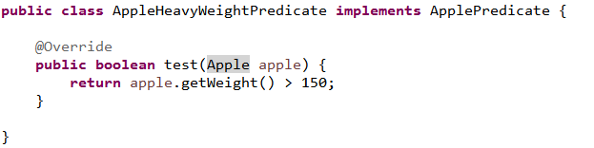
Lambda表达式
第五次尝试：行为参数化

Slide 10
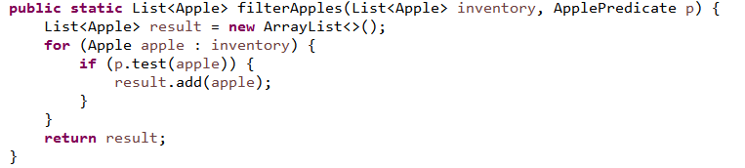
Lambda表达式
第五次尝试：行为参数化
行为参数化：让方法接受多种行为（或战略）作为参数，并在内部使用，来完成不同的行为。
Notes:
这段代码比我们第一次尝试的时候灵活多了，读起来、用起来也更容易！

Slide 11
Lambda表达式
第五次尝试的思考（优点）
读起来，用起来更容易
更灵活
Notes:
这段代码比我们第一次尝试的时候灵活多了，读起来、用起来也更容易！现在你可以创建不同的ApplePredicate对象，并将它们传递给filterApples 方法。免费的灵活性！比如，如果农民让你找出所有重量超过150克的红苹果，你只需要创建一个类来实现ApplePredicate就行了。你的代码现在足够灵活，可以应对任何涉及苹果属性的需 求变更了：

Slide 12
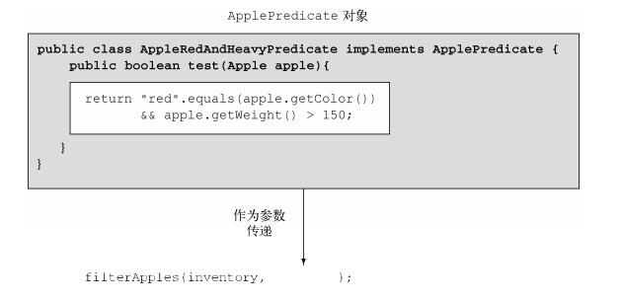
Lambda表达式
第五次尝试的思考（缺点）
Notes:
这种我们把策略传递给filterApples这个筛选方法中，由于该filterApples方法只能接受对象，所以你必须把代码包裹在ApplePredicate对象里 其实最根本上就是传递小方框中的代码，但是为了这一小代码，我们编写了一个接口，以及实现接口的类，类中又定义了实现方法，

Slide 13
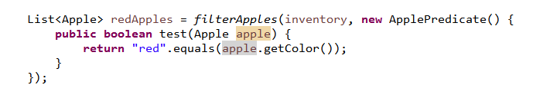
Lambda表达式
第六次尝试：使用匿名类
Notes:
匿名内部类不需要在单独的文件中编写类，只需在使用的方法编写实现代码即可，但是匿名内部类有诸多缺点，第一比较笨重，因为他会占用很多的内存空间，第二：不符合阅读习惯，感觉很绕

Slide 14

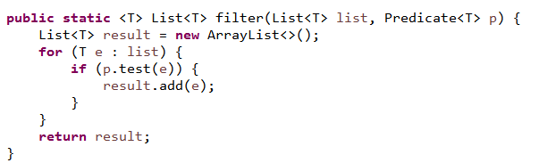
Lambda表达式
第七次尝试：使用 Lambda 表达式
第八次尝试：类型抽象化
Notes:
使用Lambda表达式更具有简洁性、灵活性、易读性

Slide 15
Lambda表达式
为什么使用 Lambda 表达式
Lambda 是一个匿名函数，我们可以把 Lambda表达式理解为是一段可以传递的代码（将代码像数据一样进行传递）。可以写出更简洁、更灵活的代码。作为一种更紧凑的代码风格，使Java的语言表达能力得到了提升。
Notes:
使用Lambda表达式更具有简洁性、灵活性、易读性

Slide 16
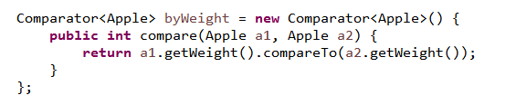
Lambda表达式
Lambda 表达式组成部分，以排序为例
先前：
之后（用了Lambda表达式）：
Notes:
使用Lambda表达式更具有简洁性、灵活性、易读性

Slide 17
Lambda表达式
Lambda 表达式组成部分，以排序为例
参数列表：这里它采用了Comparator中compare方法的参数，两个Apple
箭头：箭头->把参数列表与Lambda主体分隔开
Lambda主体：比较两个Apple的重量。表达式就是Lambda的返回值了。

Slide 18
Lambda表达式
Lambda 表达式基本语法
(parameters) -> expression
(parameters) -> { statements; }
Notes:
第一种语法不需要显示的写；以及return，lambda会自动帮我们加上return
第二种语法需要大括号以及；可以理解为内部就是一段完整的java代码

Slide 19
Lambda表达式
有效Lambda 表达式示例
(String s) -> s.length()
具有一个String类型的参数并返回一个int。 Lambda没有return语句，因为已经隐含了return
(Apple a) -> a.getWeight() > 150
有一个Apple 类 型 的参数并返回一个boolean（苹果的重量是 超过150克）
(int x, int y) -> { System.out.println("Result:"); System.out.println(x+y); }
有两个int类型的参数而没有返回值（ void返回）。注意Lambda 表达式可以包含多行语句，这里是两行

Slide 20
Lambda表达式
有效Lambda 表达式示例
() -> 42
没有参数 ， 返回一个int
(Apple a1, Apple a2) -> a1.getWeight().compareTo(a2.getWeight())
具有两个Apple类型的参数，返回一个int：比较两个Apple的重量
(a1, a2) -> a1.getWeight().compareTo(a2.getWeight())
甚至不提供参数类型也是可以的，javac会自动进行类型匹配

Slide 21
Lambda表达式 示例
无效的Lambda 表达式示例：
(Integer i) -> return "Alan" + i;
要使此Lambda有效，需要使花括号，如下所示：(Integer i) -> {return "Alan" + i;}
(String s) -> {"IronMan";}
“Iron Man”是一个表达式，不是一个语句。要使此Lambda有效，你可以去除花括号和分号，如下所示： (String s) -> "Iron Man"。或者如果你喜欢，可以使用显式返回语句，如下所示： (String s)->{return "IronMan";}。

Slide 22
新特性简介
Lambda表达式
函数式接口
方法引用和构造器引用
Stream API
接口中的默认方法和静态方法
新时间日期API
Optional

Slide 23
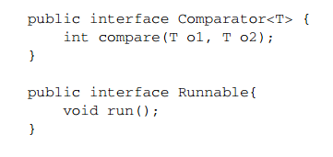
函数式接口
在函数式接口上使用Lambda表达式。
函数式接口：就是只定义一个抽象方法的接口。
Notes:
Java8中的接口还可以定义自己的默认函数以及静态函数

Slide 24
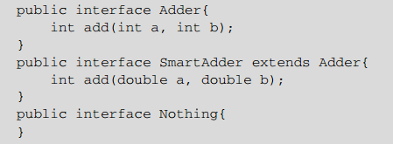
函数式接口 示例
接口Adder只有一个抽象函数add,所以该接口是函数式接口
接口SmartAdder继承了Adder接口，拥有两个抽象函数，所以该接口不是函数式接口
接口Nothing没有任何函数，不是函数式接口

Slide 25
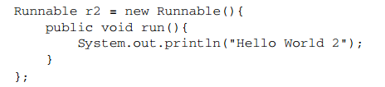
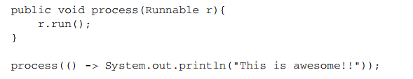
函数式接口 函数描述符
函数式接口的抽象方法的签名基本上就是Lambda表达式的签名。我们将这种抽象方法叫作函数描述符。例如， Runnable接口可以看作一个什么也不接受什么也不返回（void）的函数的签名，因为它只有一个叫作run的抽象方法，这个方法什么也不接受，什么也不返回（void）。
Notes:
此代码执行时将打印“This is awesome!!”。 Lambda表达式()-> System.out.println ("This is awesome!!")不接受参数且返回void。 这恰恰是Runnable接口中run方法的签名。

Slide 26

函数式接口 使用方式
有效的Lambda 表达式示例：
因为Lambda() -> {}具有签名() -> void，这和Runnable中的抽象方法run的签名相匹配。请注意，此代码运行后什么都不会做，因为Lambda是空的！

Slide 27
函数式接口 使用方式
无效的Lambda 表达式示例：
因为Lambda表达式(Apple a) -> a.getWeight()的签名是(Apple) ->Integer，这和Predicate<Apple>:(Apple) -> boolean中定义的test方法的签名不同。

Slide 28
函数式接口
@FunctionalInterface
这个标注用于表示该接口会设计成一个函数式接口。如果你用FunctionalInterface定义了一个接口，而它却不是函数式接口的话，编译器将返回一个提示原因的错误。
@FunctionalInterface不是必需的，但对于为此设计的接口而言，使用它是比较好的做法。

Slide 29
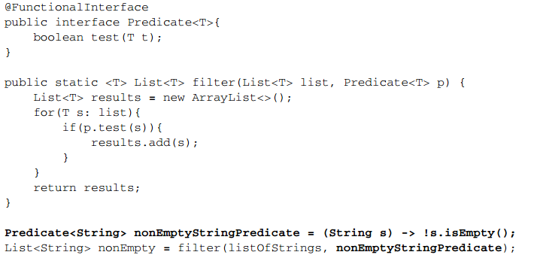
函数式接口
Java 8的库设计师帮你在java.util.function包中引入了几个新的函数式接口。我们接下来会介绍Predicate、 Consumer和Function 。
Predicate
java.util.function.Predicate<T>接口定义了一个名叫test的抽象方法，它接受泛型T对象，并返回一个boolean。

Slide 30
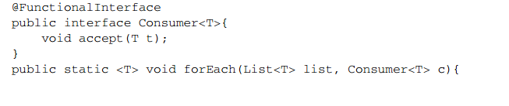
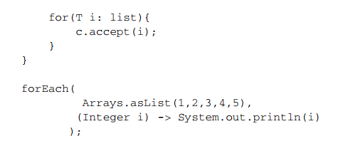
函数式接口
Consumer
java.util.function.Consumer<T>定义了一个名叫accept的抽象方法，它接受泛型T的对象，没有返回（void）

Slide 31
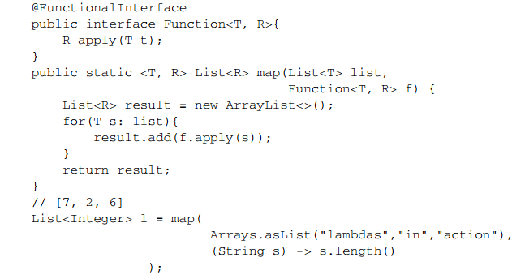
函数式接口
Function
java.util.function.Function<T, R>接口定义了一个叫作apply的方法，它接受一个泛型T的对象，并返回一个泛型R的对象。
Notes:
s.Length是Integer类型的，所以调用map后返回一个Integer类型的列表

Slide 32

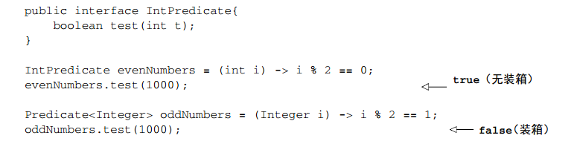
函数式接口 原始类型特化
由于泛型（比如Consumer<T>中的T）只能绑定到引用类型。这是由泛型内部的实现方式造成的。因此，在Java里有一个将原始类型转换为对应 的引用类型的机制。这个机制叫作装箱（boxing） 。相反的操作，也就是将引用类型转换为对应的原始类型，叫作拆箱（unboxing）。
Java 8为我们前面所说的函数式接口带来了一个专门的版本，以便在输入和输出都是原始类型时避免自动装箱的操作 。
Notes:
但这在性能方面是要付出代价的。装箱后的值本质上就是把原始类型包裹起来，并保存在堆里。因此，装箱后的值需要更多的内存，并需要额外的内存搜索来获取被包裹的原始值。

Slide 33
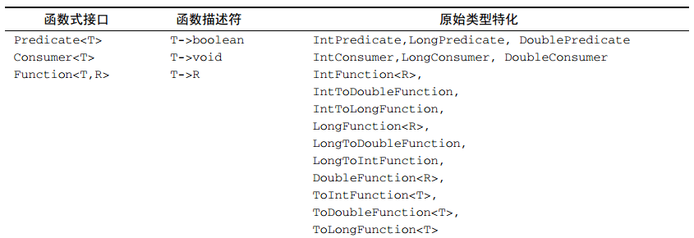
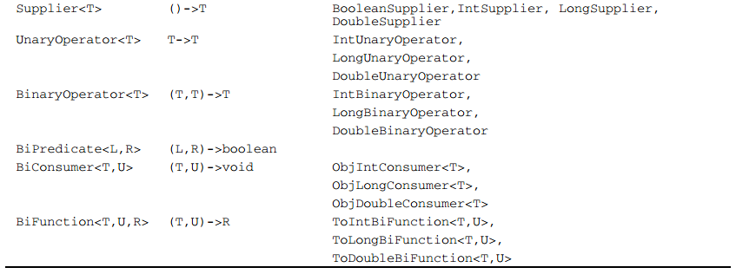
函数式接口 原始类型特化

Slide 34
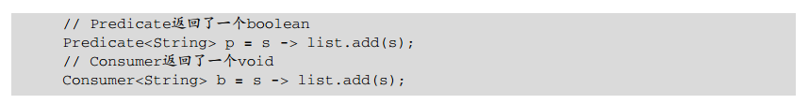
函数式接口 原始类型特化
特殊的void兼容规则
如果一个Lambda的主体是一个语句表达式， 它就和一个返回void的函数描述符兼容（当然需要参数列表也兼容）。例如，以下两行都是合法的，尽管List的add方法返回了一个boolean，而不是Consumer上下文（T -> void）所要求的void：

Slide 35
新特性简介
Lambda表达式
函数式接口
方法引用和构造器引用
Stream API
接口中的默认方法和静态方法
新时间日期API
Optional

Slide 36
方法引用
方法引用让你可以重复使用现有的方法定义，并像Lambda一样传递它们。在一些情况下，比起使用Lambda表达式，它们似乎更易读，感觉也更自然。
先前：
之后（使用方法引用和java.util.Comparator.comparing）：
Notes:
Comparing为java.util.Comparator接口中定义的静态函数，从java8开始，接口中可
以定义静态函数以及实现，

Slide 37
方法引用
如何构建方法引用，方法引用主要有三类：
指向静态方法的方法引用（例如Integer的parseInt方法，写作Integer::parseInt）
指向任意类型实例方法的方法引用（例 如 String 的 length方法，写作String::length）
指向现有对象的实例方法的方法引用（假设你有一个局部变量expensiveTransaction用于存放Transaction类型的对象，它支持实例方法getValue，那么你就可以写expensiveTransaction::getValue）

Slide 38
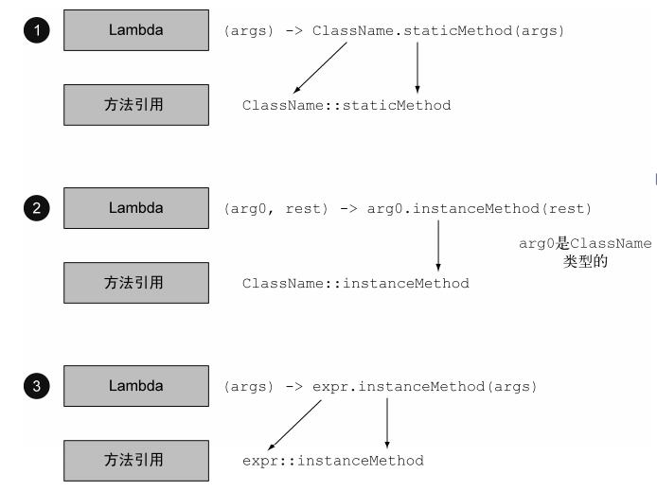
方法引用

Slide 39
构造函数引用
对于一个现有构造函数，你可以利用它的名称和关键字new来创建它的一个引用：ClassName::new。它的功能与指向静态方法的引用类似。例如，假设有一个构造函数没有参数。它适合Supplier的签名() -> Apple。
Supplier<Apple> c1 = Apple::new; Apple a1 = c1.get();
Supplier<Apple> c1 = () -> new Apple(); Apple a1 = c1.get();
等价于：
如果你的构造函数的签名是Apple(Integer weight)，那么它就适合Function接口的签名
Function<Integer, Apple> c2 = Apple::new; Apple a2 = c2.apply(110);
等价于：
Function<Integer, Apple> c2 = (weight) -> new Apple(weight);
Apple a2 = c2.apply(110);

Slide 40
方法引用 比较器复合
前面看到，你可以使用静态方法Comparator.comparing，根据提取用于比较的键值的Function来返回一个Comparator
Comparator<Apple> c = Comparator.comparing(Apple::getWeight);
1、对苹果按重量递减排序：
inventory.sort(
comparing(Apple::getWeight)
.reversed());
2、有两个苹果一样重时按照国家排序
inventory.sort(
comparing(Apple::getWeight)
.reversed() .thenComparing(Apple::getCountry));

Slide 41
方法引用 谓词复合
谓词接口包括三个方法： negate、 and和or
1、你可能想要把两个Lambda用and方法组合起来，比如一个苹果既是红色又比较重。
Predicate<Apple> redAndHeavyApple =redApple
.and(a -> a.getWeight() > 150);
2、表达要么是重（150克以上）的红苹果，要么是绿苹果
Predicate<Apple> redAndHeavyAppleOrGreen =
redApple
.and(a -> a.getWeight() > 150) .or(a -> "green".equals(a.getColor()));
3、产生现有Predicate对象redApple的非
Predicate<Apple> notRedApple = redApple.negate();
请注意， and和or方法是按照在表达式链中的位置，从左向右确定优先级的。因此， a.or(b).and(c)可以看作(a || b) && c。

Slide 42
新特性简介
Lambda表达式
函数式接口
方法引用和构造器引用
Stream API
接口中的默认方法和静态方法
新时间日期API
Optional

Slide 43
Stream 定义
了解 Stream
Java8中有两大最为重要的改变。第一个是 Lambda 表达式；另外一个则是 Stream API(java.util.stream.*)。
Stream 是 Java8 中处理集合的关键抽象概念，它可以指定你希望对集合进行的操作，可以执行非常复杂的查找、过滤和映射数据等操作。使用Stream API 对集合数据进行操作，就类似于使用 SQL 执行的数据库查询。也可以使用 Stream API 来并行执行操作。简而言之，Stream API 提供了一种高效且易于使用的处理数据的方式。
Notes:
1、处理集合的抽象概念，集合是比如set，list，数组类型的数据
2、类型与使用SQL，使用SQL语句对数据进行分组进行排序要比使用Java语句的方式精简的多代码也更具有易读性，他不会再像以前一样显示的进行遍历，对于数据的遍历在流的内部执行。

Slide 44
Stream 定义
流(Stream) 到底是什么呢？
是数据渠道，用于操作数据源（集合、数组等）所生成的元素序列。 “集合讲的是数据，流讲的是计算！ ”
注意：
Stream 自己不会存储元素，需要有数据源
Stream 不会改变源对象。相反，他们会返回一个持有结果的新Stream
Stream 操作是延迟执行的。这意味着他们会等到需要结果的时候才执行
从有序集合生成流时会保留原有的顺序。由列表生成的流，其元素顺序与列表一致
流水线：很多流操作本身会返回一个流，这样多个操作就可以链接起来，形成一个大的流水线
内部迭代：与使用迭代器显式迭代的集合不同，流的迭代操作是在背后进行的

Slide 45
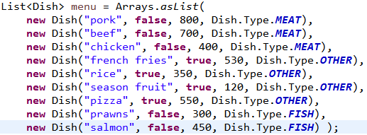
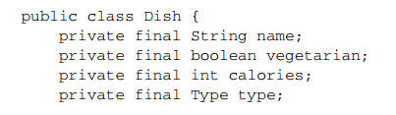
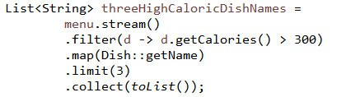
Stream 操作
选出前3个高热量的菜肴的名称
Notes:
在本例中，我们先是对menu调用stream方法，由菜单得到一个流。 数据源是菜肴列表（菜单），它给流提供一个元素序列。接下来，对流应用一系列数据处理操作： filter、 map、 limit 和collect。除了collect之外，所有这些操作都会返回另一个流，这样它们就可以接成一条流水线，于是就可以看作对源的一个查询。最后， collect操作开始处理流水线，并返回结果（它 和别的操作不一样，因为它返回的不是流，在这里是一个List）。在调用collect之前，没有任何结果产生，实际上根本就没有从menu里选择元素。

Slide 46


Stream 操作
从菜单获得流
中间操作
终端操作

Slide 47
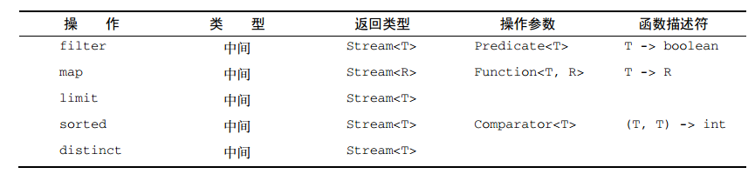
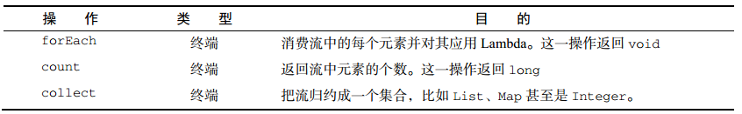
Stream 操作
中间操作
终端操作

Slide 48

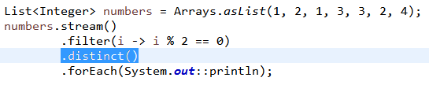
Stream 操作 使用流
用谓词筛选 filter
筛选各异的元素 distinct
输出结果为：2 4

Slide 49


Stream 操作 使用流
截短流 limit
跳过元素 skip

Slide 50


Stream 操作 使用流
映射 map
流支持map方法，它会接受一个函数作为参数。这个函数会被应用到每个元素上，并将其映射成一个新的元素（使用映射一词，是因为它和转换类似，但其中的细微差别在于它是“创建一个新版本”而不是去“修改”） 。
因为getName方法返回一个String，所以map方法输出的流的类型就是Stream<String>。假如需要获取菜名的长度则使用下图操作 。

Slide 51
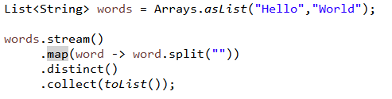
Stream 操作 使用流
流的扁平化 flatMap
对于一张单词表 ，列出里面各不相同的字符？例如，给定单词列表["Hello","World"]，你想要返回列表["H","e","l", "o","W","r","d"]。
这种方式是错误的

Slide 52
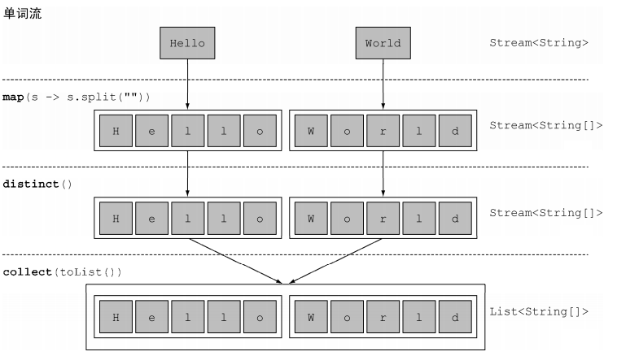
Stream 操作 使用流
Notes:
Map:Stream（[Stream([1,3],[1,4])] , [Stream([2,3],[2,4])] , [Stream([3,3],[3,4])]）
flatMap:Stream([1,3]，[1,4],[2,3],[2,4],[3,3],[3,4])

Slide 53
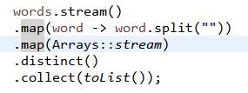
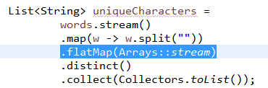
Stream 操作 使用流
流的扁平化
第一步：尝试使用map和Arrays.stream()
数组转换成stream使用Arrays.stream(数组)
第二步：将map（Arrays::stream）修改为flatMap(Arrays:stream)

Slide 54
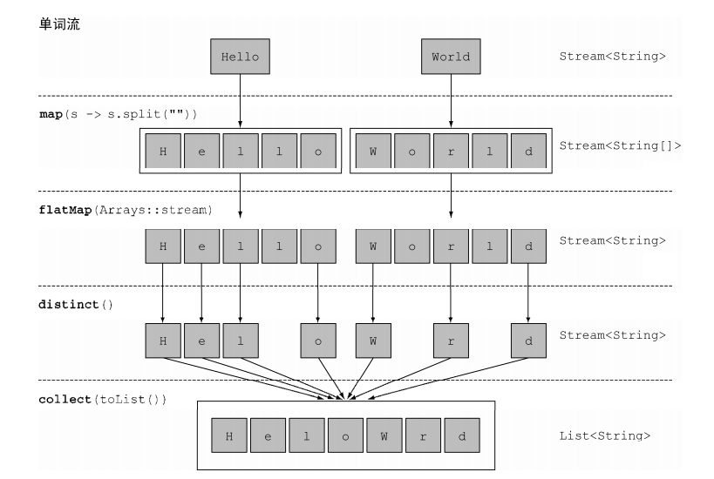
Stream 操作 使用流
flatmap方法让你把一个流中的每个值都换成另一个流，然后把所有的流连接 起来成为一个流。

Slide 55


Stream 操作 使用流
检查谓词是否至少匹配一个元素anyMatch, 该方法返回一个boolean，因此是一个终端操作
匹配所有元素
没有任何元素与给定的谓词匹配
anyMatch、 allMatch和noneMatch这三个操作都用到了我们所谓的短路，这就是大家熟悉的Java中&&和||运算符短路在流中的版本。

Slide 56

Stream 操作 使用流
查找元素
返回当前流中的任意元素 findAny
Optional<T>类（java.util.Optional）是一个容器类，代表一个值存在或不存在。
查找第一个元素 findFirst
你可能会想，为什么会同时有findFirst和findAny呢？答案是并行。找到第一个元素在并行上限制更多。如果你不关心返回的元素是哪个，请使用findAny，因为它在使用并行流时限制较少。

Slide 57
Stream 操作 创建Stream
Java8 中的 Collection 接口被扩展，提供了两个获取流的方法：
default Stream<E> stream() : 返回一个顺序流
default Stream<E> parallelStream() : 返回一个并行流
由数组创建流Java8 中的 Arrays 的静态方法 stream() 可以获取数组流：
public static IntStream stream(int[] array)
public static LongStream stream(long[] array)
public static DoubleStream stream(double[] array)
由值创建流
public static<T> Stream<T> of(T... values) : 返回一个流
创建无限流流
Stream.generate 方法
Stream.iterate方法

Slide 58
新特性简介
Lambda表达式
函数式接口
方法引用和构造器引用
Stream API
接口中的默认方法和静态方法
新时间日期API
Optional

Slide 59
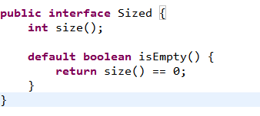
默认方法和静态方法
如何辨识哪些是默认方法?
默认方法由default修饰符修饰，并像类中声明的其他方法一样包含方法体。
这样任何一个实现了Sized接口的类都会自动继承isEmpty的实现。默认方法让类库的设计者放心地改进应用程序接口，无需担忧对 遗留代码的影响。

Slide 60
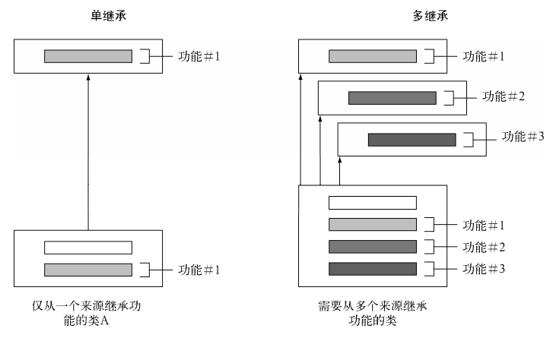
默认方法和静态方法
行为的多继承

Slide 61
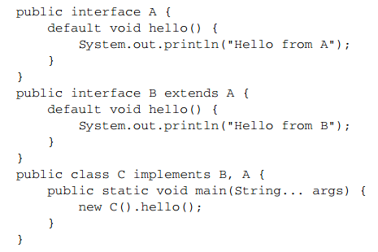
默认方法和静态方法
解决冲突的规则

Slide 62
默认方法和静态方法
解决问题的三条规则
类中的方法优先级最高。类或父类中声明的方法的优先级高于任何声明为默认方法的优先级。
如果无法依据第一条进行判断，那么子接口的优先级更高：函数签名相同时，优先选择拥有最具体实现的默认方法的接口，即如果B继承了A，那么B就比A更加具体，或者可以概括为路径最短则优先级越高。
最后，如果还是无法判断，继承了多个接口的类必须通过显式覆盖和调用期望的方法，显式地选择使用哪一个默认方法的实现

Slide 63
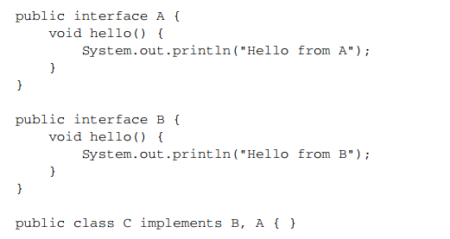

默认方法和静态方法

Slide 64
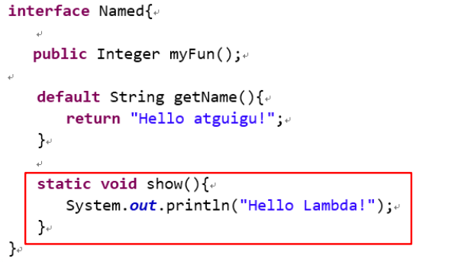
默认方法和静态方法
Java8 中，接口中允许添加静态方法

Slide 65
新特性简介
Lambda表达式
函数式接口
方法引用和构造器引用
Stream API
接口中的默认方法和静态方法
新时间日期API
Optional

Slide 66
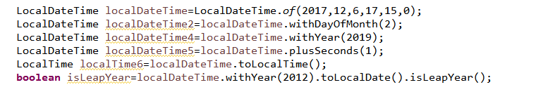
新时间日期
Java处理日期、日历和时间的方式一直让开发人员深感困惑，将Date和Calendar类 设定为可变类型，以及SimpleDateFormat的非线程安全使其应用非常受限，为了解决这些问题，Java 8在java.time包中引入了新的日期时间格式.
LocalDate、 LocalTime、 LocalDateTime 类的实例是不可变的对象，分别表示使用 ISO-8601日历系统的日期、时间、日期和时间。它们提供了简单的日期或时间，不包含与时区相关的信息。

Slide 67
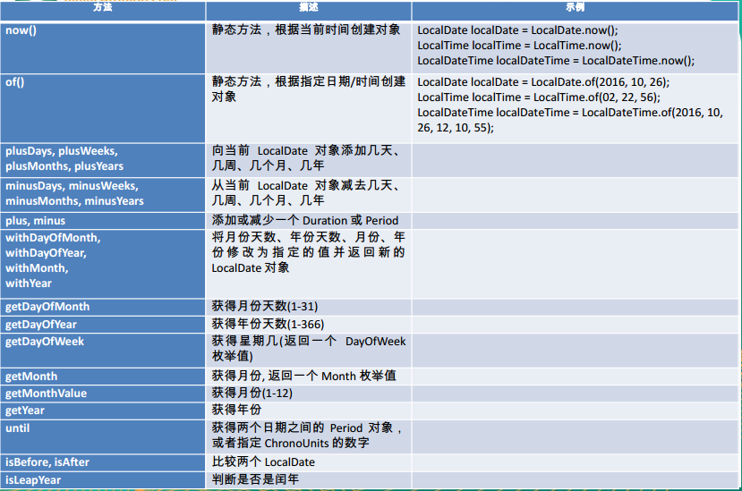
新时间日期

Slide 68
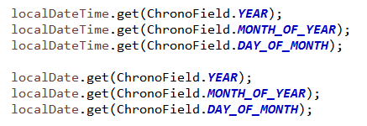
新时间日期 ChronoField
还可以通过传递一个TemporalField参数给get方法拿到同样的信息。TemporalField是一个接口，它定义了如何访问temporal对象某个字段的值。 ChronoField枚举实现了这一接口。

Slide 69


新时间日期 Instant
Instant用于“时间戳”的运算。它是以Unix元年(传统的设定为UTC时区1970年1月1日午夜时分)开始所经历的描述进行运算 。可以通过向静态工厂方法ofEpochSecond传递一个代表秒数的值创建一个该类的实例。 静 态工厂方法ofEpochSecond还有一个增强的重载版本，它接收第二个以纳秒为单位的参数值，对传入作为秒数的参数进行调整。

Slide 70
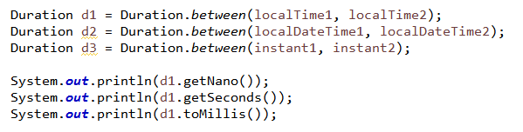
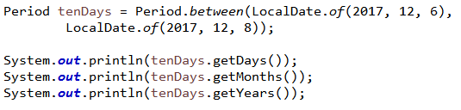
新时间日期
Duration:用于计算两个“时间”间隔
Period:用于计算两个“日期”间隔

Slide 71

新时间日期
DateTimeFormatter 格式化日期时间对象
创建格式器最简单的方法是通过它的静态工厂方法以及常量。像BASIC_ISO_DATE和 ISO_LOCAL_DATE 这 样 的 常 量 是 DateTimeFormatter 类 的 预 定 义 实 例 。
和老的java.util.DateFormat相比较，所有的DateTimeFormatter实例都是线程安全的。所以，你能够以单例模式创建格式器实例，就像DateTimeFormatter所定义的那些常量，并能在多个线程间共享这些实例。

Slide 72
新特性简介
Lambda表达式
函数式接口
方法引用和构造器引用
Stream API
接口中的默认方法和静态方法
新时间日期API
Optional

Slide 73
Optional
Optional<T> 类(java.util.Optional) 是一个容器类，代表一个值存在或不存在，原来用 null 表示一个值不存在，现在 Optional 可以更好的表达这个概念。并且可以避免空指针异常。

Slide 74
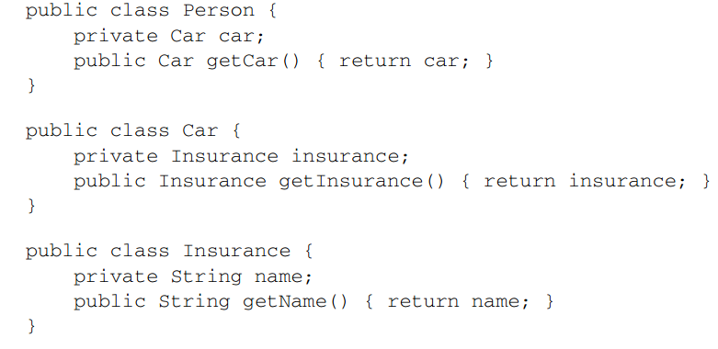
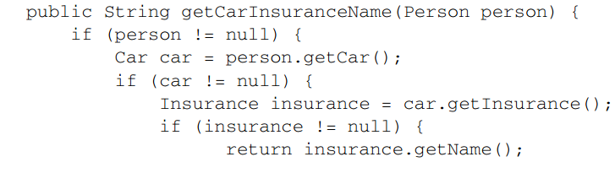
Optional
Notes:
它会使你的代码膨胀。 它让你的代码充斥着深度嵌套的null检查，代码的可读性糟糕透顶。

Slide 75
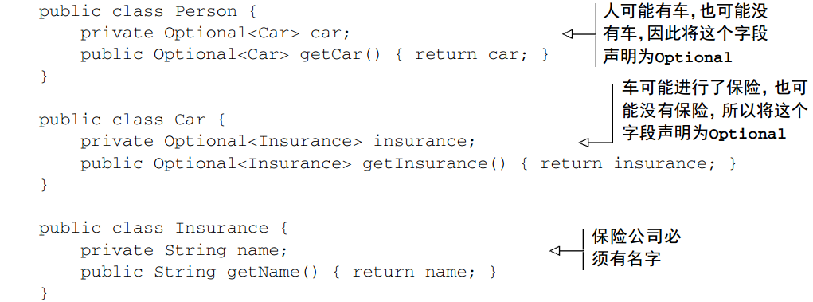
Optional
Notes:
它会使你的代码膨胀。 它让你的代码充斥着深度嵌套的null检查，代码的可读性糟糕透顶。
发现Optional是如何丰富你模型的语义了吧。代码中person引用的是Optional<Car>， 而car引用的是Optional<Insurance>，这种方式非常清晰地表达了你的模型中一个person 可能拥有也可能没有car的情形，同样， car可能进行了保险，也可能没有保险

Slide 76
Optional
创建 Optional 对象
声明一个空的Optional
依据一个非空值创建Optional，如果car是一个null，这段代码会立即抛出一个NullPointerException。
可接受null的Optional，可以创建一个允许null值的Optional对象：

Slide 77
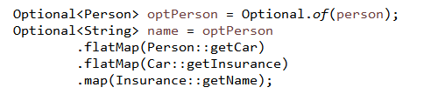
Optional
使用 flatMap 链接 Optional 对象
如果调用链上的任何一个方法返回一个空的Optional，那么结果就为空，否则返回的值就是你期望的保险公司的名称。

Slide 78
Optional
默认行为及解引用 Optional 对象
get()是这些方法中最简单但又最不安全的方法。如果变量不存在就抛出一个NoSuchElementException异常。除非确定Optional变量一定包含值才使用此方法。
orElse(T other) 它允许你在Optional对象不包含值时提供一个默认值。
orElseGet(Supplier<? extends T> other)是orElse方法的延迟调用版，Supplier方法只有在Optional对象不含值时才执行调用。。
orElseThrow(Supplier<? extends X> exceptionSupplier)和get方法非常类似，它们遭遇Optional对象为空时都会抛出一个异常，但是使用orElseThrow你可以定制希望抛出的异常类型。
ifPresent(Consumer<? super T>)让你能在变量值存在时执行一个作为参数传入的方法，否则就不进行任何操作

Slide 79
附加
Optional类和Stream接口的相似之处远不止map和flatMap这两个方法。还有第三个方法filter，它的行为在两种类型之间也极其相似。
parallelStream：可以通过对收集源调用parallelStream方法来把集合转换为并行流。
代码示例：https://github.com/java8/Java8InAction

